Slide 1
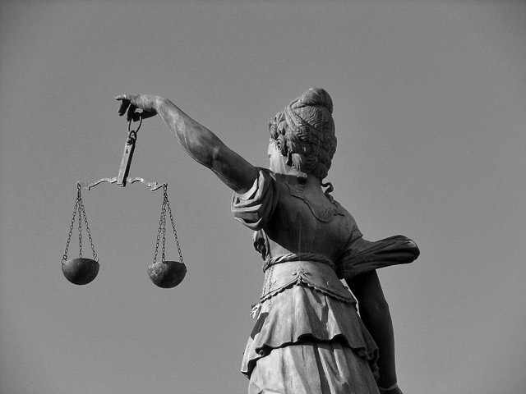
Муниципальное бюджетное образовательное учреждение Самарская средняя школа №1 имени П. А. Половинко
Вклад П. И. Новгородцева в развитие юридической науки в России
Работу выполнила:
Мершина Кристина
Ученица 10 «А» класса
МБОУ Самарской СШ №1
Научный руководитель:
Кириченко Л.Н.
преподаватель истории и
обществознания
Notes:
1
1

Slide 2
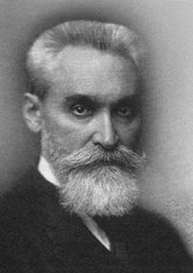
Павел Иванович Новгородцев
12 марта 1866 – 23 апреля 1924 гг.
Notes:
2
2

Slide 3
Цель работы:
Исследовать вклад П.И. Новгородцева в развитие юридической науки России
Объект исследования:
теория ПРАВ и СВОБОД личности в историческом развитии
Предмет исследования:
научная деятельность П.И.Новгородцева в области исследования государства и права, проблем демократии, правового государства
Задачи:
1.Анализ трудов Новгородцева
2.Изучение проблемы трансформации идеи общественного идеала от античности до нашего времени.
Notes:
3
3

Slide 4
Важно не то место, которое мы занимаем, а то направление, в котором мы движемся.
Толстой Л.Н.
Мы живем с вами в совершенно новой России. Возможных моделей развития нашей страны в XXI веке не так уж и мало. Сказать, что сегодня сложное время – означает почти ничего не сказать. Мы ищем ответы на но­вые вопросы, связанные с пониманием ново­го направления развития Российского госу­дарства, его устройства, стабильности, ус­тойчивости и безопасности. Вся Россия на­ходится в поисках будущего. В современной России много негатива, который мы, возмож­но, преувеличиваем, неспособные понять, куда исчезло даже то скромное благополу­чие, которое еще недавно так легко давалось

Slide 5
Основные области деятельности Новгородцева как философа - исследование государства и права, проблемы демократии, различных форм государственного устройства, правового государства, вопрос об общественном и личном, об общественном идеале и его трансформации от античности до нашего времени. Работы П.И. Новгородцева, поражающие эрудицией и основательным анализом, написаны ярким, ясным языком и поэтому доступны не только специалистам в данной области науки, но и более широкой аудитории.
Подход Новгородцева к проблемам права и государства пронизан стремлением преодолеть позитивизм и утвердить нравственный идеализм в юриспруденции и в целом в учении об обществе. В основе этого нравственного идеализма лежит естественноправовая идея абсолютной нравственной ценности личности, которая определяет смысл и существо общественного идеала.
Новгородцев исходным началом общественного идеала считает «принцип личности», а не «принцип общественный».

Slide 6
Заключение
Я получила огромное удовольствие, занимаясь исследовательской работой, так как, поставив перед собой цель исследования вклада П.И. Новгородцева в юридическую науку России, я открыла для себя новое в юридической науке. Думаю, опыт, приобретенный в процессе исследования поможет мне избежать ошибок в этой сфере.
Развитие России как правового государства невозможно без повышения правовой культуры её граждан, особенно подрастающего поколения. Пока мы ещё юные граждане России, но через десять лет в наших руках будет судьба нашей Родины….
На мой взгляд, поставленная цель достигнута. Это было нелегко, но в то же время интересно, т.к. узнала много нового и полезного, а заявленная тема оказалась, по-моему, раскрытой.

